Slide 1
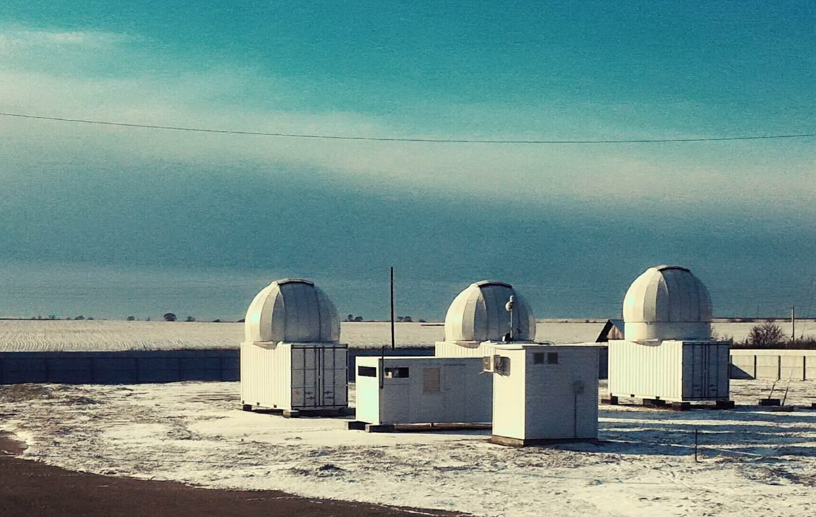
Наблюдательный пункт
с. Передовое.
ОБОП в г. Благовещенск

